Slide 1

青少年信息学奥林匹克竞赛情况简介
信息学奥林匹克竞赛是一项旨在推动计算机普及的学科竞赛活动，重在培养学生能力，使得有潜质有才华的学生在竞赛活动中锻炼和发展。近年来，信息学竞赛活动组织逐步趋于规范和完善，基本上形成了“地级市——省(直辖市)——全国——国际”四级相互接轨的竞赛网络。现把有关赛事情况简介如下：全国青少年信息学（计算机）奥林匹克分区联赛：
在举办1995年NOI活动之前，为了扩大普及的面，并考虑到多数省、直辖市、自治区已经开展了多年省级竞赛，举办了首届全国青少年信息学（计算机）奥林匹克分区联赛。考虑到不同年级学生的知识层次，也为了鼓励更多的学生积极参与，竞赛设提高组、普及组，并分初、复赛进行，这样可以形成一个梯队，确保每年的竞赛活动有比较广泛扎实的基础。
从1995年起，至2001年共举办了七届全国青少年信息学奥林匹克分区联赛，每年举办一次，有选手个人奖项（省、国家级）、选手等级证书、优秀参赛学校奖项。

Slide 2
全国青少年信息学（计算机）奥林匹克分区联赛初赛内容
计算机基本常识 | * 诞生与发展 *特点 *在现代社会中的应用 * 计算机系统的基本组成 * 计算机的工作原理# *计算机中的数的表示 * 计算机信息安全基础知识 *计算机网络
计算机基本操作 | * MS DOS与Windows的使用基础 * 常用输入/输出设备的种类、功能、使用 * 汉字输入/输出方法 * 常用计算机屏示信息
程 序 设 计 基 本 知 识 | 程序的表示 | * 自然语言的描述 * PASCAL或BASIC语言
 | 数据结构的类型 | * 简单数据的类型 * 构造类型：数组、字符串 * 了解基本数据结构（线性表、队列与栈）
 | 程序设计 | * 结构化程序的基本概念 * 阅读理解程序的基本能力 * 具有完成下列过程的能力： 现实世界（指知识范畴的问题） —>信息世界（表达解法） —>计算机世界（将解法用计算机能实现的数据结构和算法描述出来）
 | 基本算法处理 | * 简单搜索 * 字串处理 * 排序 * 查找 * 统计 * 分类 * 合并 * 简单的回溯算法 * 简单的递归算法

Slide 3
题 型
一、单项选择题
二、不定项选择题
三、问题求解（填空）
四、阅读程序
五、完善程序

Slide 4
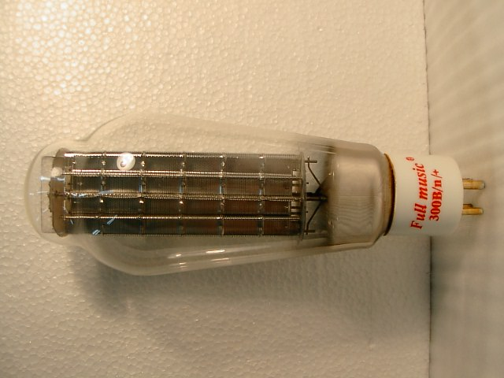
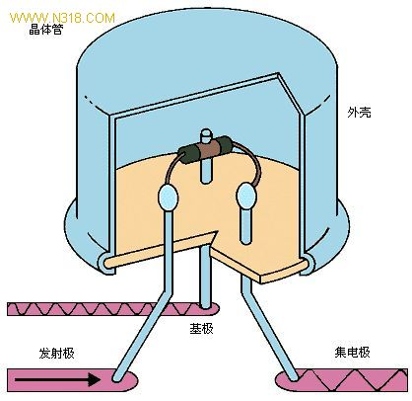
1.1 计算机的产生与发展
计算机的产生是20世纪最重要的科学技术大事件之一。世界上的第一台计算机（机名--ENIAC）于1946年诞生在美国宾夕法尼亚大学，用了18000个电子管，机重约30吨，占地140平方米，耗电150千瓦，每秒作5000次加法运算；到目前为止，计算机的发展大致经历了四代：
① 第一代电子管计算机，始于1946年，结构上以CPU为中心，使用计算机语言，速度慢，存储量小，主要用于数值计算；
② 第二代晶体管计算机，始于1958年，结构上以存储器为中心，使用高级语言，应用范围扩大到数据处理和工业控制；

Slide 5

③ 第三代中小规模集成电路计算机，始于1964年，结构上仍以存储器为中心，增加了多种外部设备，软件得到了一定的发展，文字图象处理功能加强；
④ 第四代大规模和超大规模集成电路计算机，始于1971年，应用更广泛，很多核心部件可集成在一个或多个芯片上，从而出现了微型计算机。
我国从1956年开始电子计算机的科研和教学工作，1983年研制成功1亿/秒运算速度的“银河”巨型计算机，1992年11月研制成功10亿/秒运算速度的“银河II”巨型计算机，1997年研制了每秒130亿运算速度的“银河III”巨型计算机。
目前计算机的发展向微型化和巨型化、多媒体化和网络化方向发展。计算机的通信产业已经成为新型的高科技产业。计算机网络的出现，改变了人们的工作方式、学习方式、思维方式和生活方式。

Slide 6
计算机的特点、应用
一、计算机特点
1、具有逻辑判断能力,能在程序控制下自动地进行工作
2、运算速度快
3、计算精度高
4、存储容量大,记忆能力强
二、计算机的应用
1、科学计算
2、数据处理
3、自动控制
4、计算机辅助设计/辅助制造/辅助教学
5、办公自动化
6、人工智能

Slide 7
计算机系统的组成
运算器
中央外理器（CPU）
控制器
主机
ROM
硬件系统
内存储器
RAM
存储器
计
算
机
系
统
外存储器
外设
输入设备
输出设备
操作系统
系统软件
程序设计语言
软件系统
应用软件

Slide 8
1、下列设备哪一项不是计算机输入设备( ) （2002年）
A)鼠标 B)扫描仪 C)数字化仪 D)绘图仪
C
2、微型计算机的问世是由于( ) 的出现。（2002年）
A)中小规模集成电路 B)晶体管电路 C) (超)大规模集成电路 D) 电子管电路
C
3、 下列计算机设备，即是输入设备，又是输出设备的是（ ）。 （2003年）
A） 键盘 B） 触摸屏 C） 扫描仪 D）投影仪 E） 数字化仪
B
4、 下列设备中没有计算功能的是（ ）。(2005年）
A. 笔记本电脑 B. 掌上电脑 C. 智能手机
D. 电子计算器 E. 液晶显示器
E
5、 Intel的首颗64 位处理器是（ ）。 （2005年）
A. 8088 B. 8086 C. 80386 D. 80486 E. Pentium
E

Slide 9
7、运算器与控制器的总称是（ ）
A、CPU B、ALU C、主机 D、逻辑器
A
8、世界上第一台计算机的机名是（ ）
A、ANEIC B、ENIAC C、ADING D、EDECC
B
9、某单位的人事档案管理程序属于（ ）
A、系统程序 B、系统软件 C、应用软件 D、目标程序
C
10、断电会使存储数据丢失的存储器是（ ）
A、硬盘 B、ROM C、RAM D、U盘
C

Slide 10
1.3 计算机中有关数及编码的知识
1.计算机是智能化的电器设备
计算机就其本身来说是一个电器设备，为了能够快速存储、处理、传递信息，其内部采用了大量的电子元件，在这些电子元件中，电路的通和断、电压高低，这两种状态最容易实现，也最稳定、也最容易实现对电路本身的控制。我们将计算机所能表示这样的状态，用0，1来表示、即用二进制数表示计算机内部的所有运算和操作。
2.二进制数的运算法则
二进制数运算非常简单，计算机很容易实现，其主要法则是：
0+0=0 0+1=1 1+0=1 1+1=0 0*0=0 0*1=0 1*0=0 1*1=1
由于运算简单，电器元件容易实现，所以计算机内部都用二进制编码进行数据的传送和计算。
3.十进制与二进制、八进制、十六进制数之间的相互转换
(1)数的进制与基数
计数的进制不同，则它们的基数也不相同，如表1-1所示。
进制 | 数字符号 | 基数 | 特点
二进制 | 0,1 | 2 | 逢二进一
八进制 | 0,1,2,3,4,5,6,7 | 8 | 逢八进一
十六进制 | 0,1,2,3,4,5,6,7,8,9,A,B,C,D,E,F | 16 | 逢十六进一

Slide 11
（2）数的权
不同进制的数，基数不同，每位上代表的值的大小（权）也不相同。
如：（219)₁₀=2*10²+1*10¹+9*10⁰
（11010)₂=1*2⁴+1*2³+0*2²+1*2¹+1*2⁰
（273)₈=2*8²+7*8¹+3*8⁰
(27AF)₁₆=2*16³+7*16²+10*16¹+15*16⁰
(3)十进制数转换任意进制
1) 将十进制整数除以所定的进制数,取余逆序。
（39)₁₀=(100111)₂ (245)₁₀=(365)₈
2)将十进制小数的小数部分乘以进制数取整,作为转换后的小数部分,直到为零或精确到小数点后几位。
如：（0.35)₁₀=(0.01011)₂ (0.125)₁₀=(0.001)₂
(4)任意进制的数转换十进制
按权值展开:
如:（219)₁₀=2*10²+1*10¹+9*10⁰
（11010)₂=1*2⁴+1*2³+0*2²+1*2¹+1*2⁰=26
（273)₈=2*8²+7*8¹+3*8⁰=187
(7AF)₁₆=7*16²+10*16¹+15*16⁰=1867

Slide 12
二进制转八进制
从右往左3位一组，转化为1位八进制数
例： （1 101 110 101）₂=（1565）₈
八进制转二进制
将每位八进制数用对应的三位二进制数展开表示，即“一位拆三位”
例： (376.61)₈=(11 111 110.110 001)₂
二进制转十六进制
从右往左4位一组，转化为1位十六进制数
例： （11 0111 0101）2=（）16
十六进制转二进制
将每位十六进制数用对应的四位二进制数展开表示，即“一位拆四位”
例： （D57.7A5)₁₆=(1101 0101 0111 .0111 1010 0101）₂

